Slide 1
AECS通信方案交流

Slide 2
AECS通信技术现状
In-band eCall
  3GPP标准化工作于2004年开始，2008年完结。
  已经在欧洲（112 eCall）、俄罗斯（ERA-GLONASS eCall）强制实施。
  2G、3G网络已经在全球逐步退网，令in-band eCall方案无法继续延续。
NG-eCall
  3GPP标准化工作于2013年开始，2017年完结，并已经被ETSI和CCSA等标准组织作为本地标准进行了转化和采用。
  NG-eCall基于IMS紧急呼叫，仅对IMS紧急呼叫的SIP协议有少量扩展。
  欧洲正在从In-band eCall向NG-eCall演进，有望于2026~2027年强制要求NG-eCall。
AECS部署的总体考虑
  考虑到汽车较长的生命周期，应考虑方案的未来演进能力。
  呼叫质量保障：紧急呼叫 > IMS普通呼叫 > OTT呼叫。
Notes:
https://docbox.etsi.org/Workshop/2021/202103NGeCall_webinar/Ralf_Weber_Next_Generation_eCall_vs_Legacy_eCall.pdf

Slide 3
NG-eCall总体介绍
可工作于4G和5G网络。
IVS通过自动触发或手动触发，发起IMS紧急呼叫，携带MSD。
PLMN建立信令通路（粉色线）和话音通路（绿色线）, 将呼叫连接至PSAP 。
MSD携带在SIP INVITE消息中，通过信令通路传至PSAP（见下一页信令流程）。
Notes:
5G: a gNB replaces the eNB and a UPF replaces the SGW/PDG

Slide 4
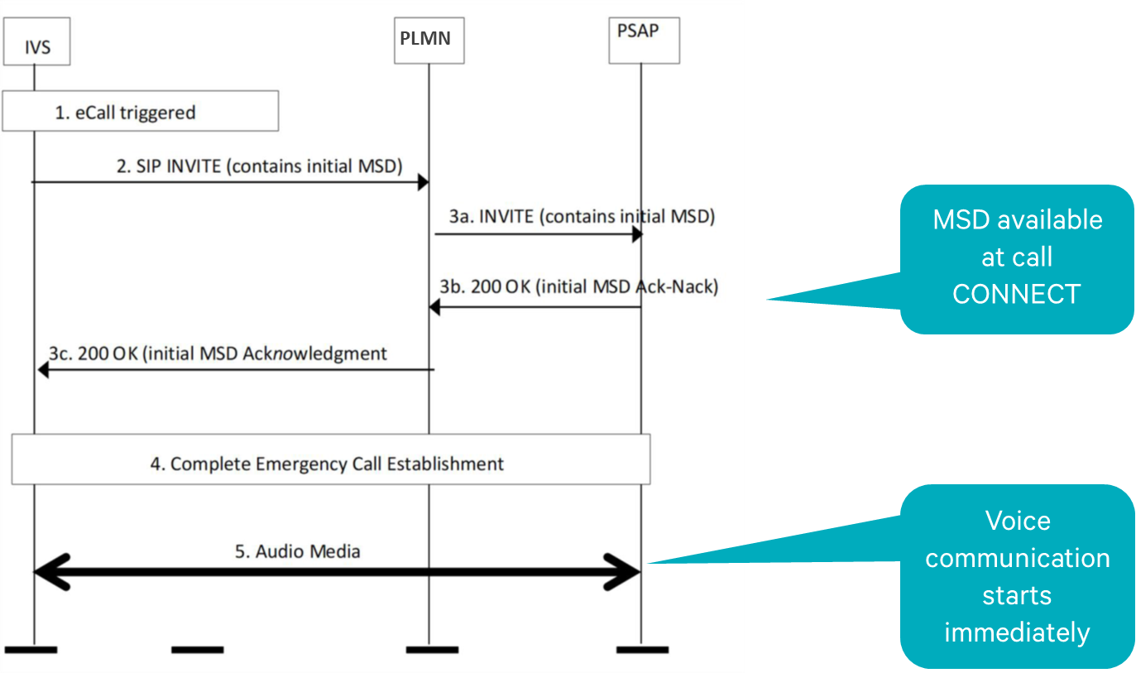
NG-eCall SIP呼叫流程

Slide 5
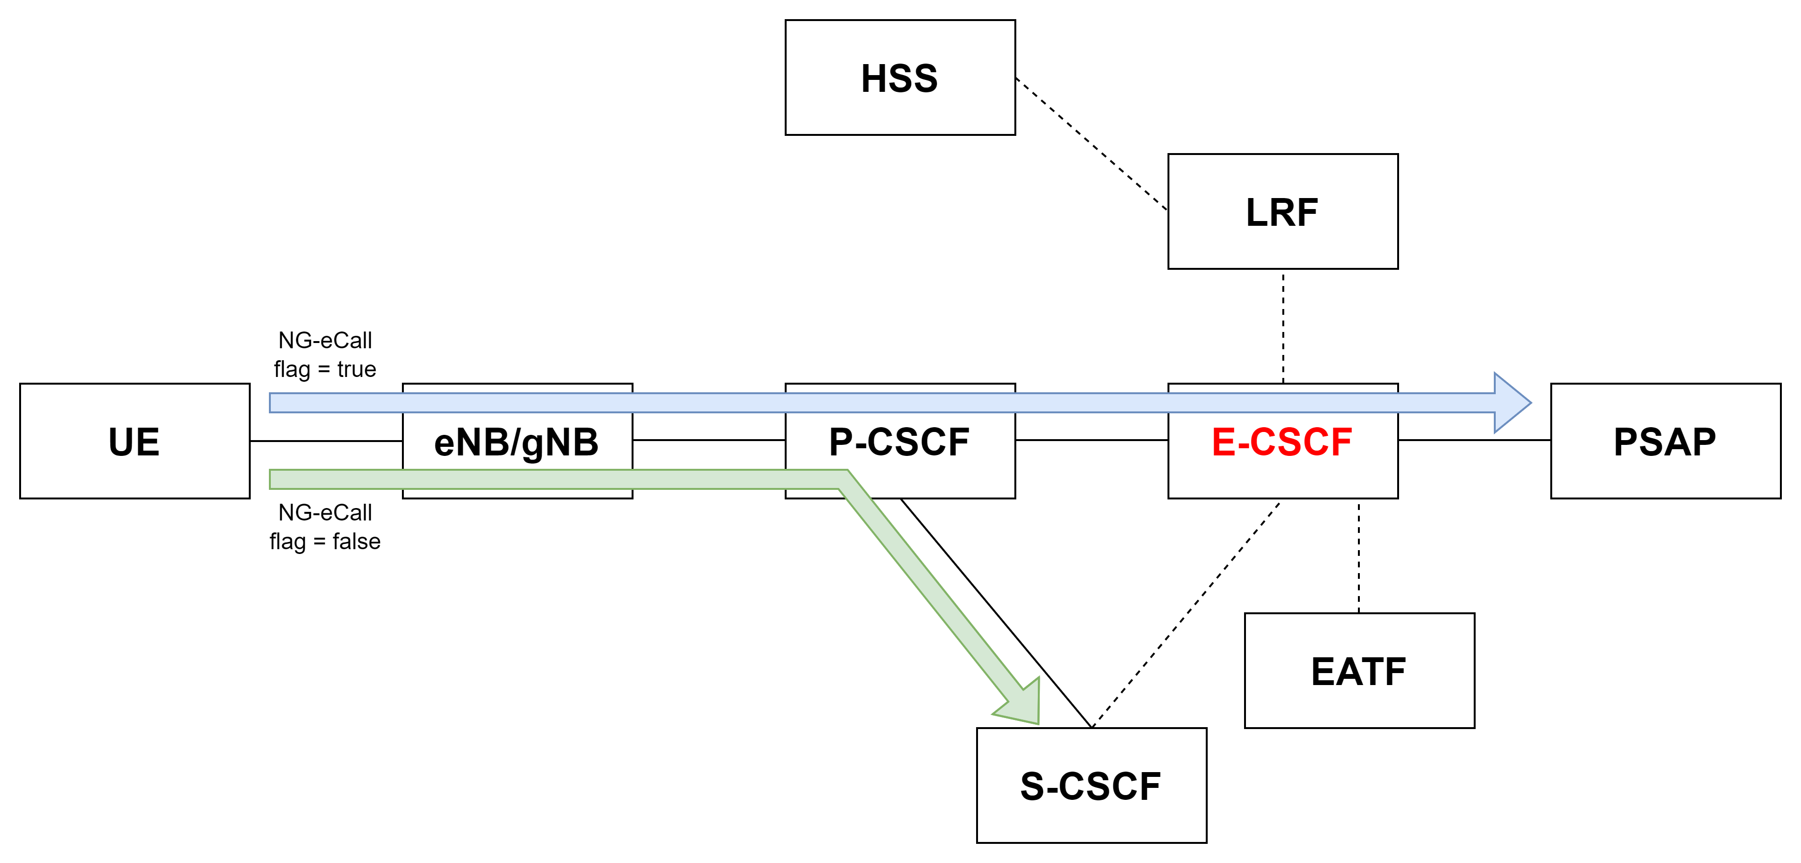
NG-eCall和普通IMS语音呼叫的路由区别
IMS逻辑网元E-CSCF（Emergency CSCF）专用于处理紧急呼叫，会将NG-eCall路由至对应的PSAP
NG-eCall
普通IMS语音呼叫
Notes:
From 3GPP 23.167 Figure 5.1
Abbreviations
UE User Equipment
P-CSCF Proxy Call Session Control Function
E-CSCF Emergency Call Session Control Function
S-CSCF Serving-CSCF
EATF Emergency Access Transfer Function
LRF Location Retrieval Function
HSS Home Subscriber Server

Slide 6
NG-eCall SIP INVITE消息内容举例
来源：RFC8147 Figure 8
INVITE urn:service:sos.ecall.automatic SIP/2.0
To: urn:service:sos.ecall.automatic
From: <sip:+13145551111@example.com>;tag=9fxced76sl
Call-ID: 3848276298220188511@atlanta.example.com
Geolocation: <cid:target123@example.com>
Geolocation-Routing: no
Call-Info: <cid:1234567890@atlanta.example.com>;
purpose=EmergencyCallData.eCall.MSD
Accept: application/sdp, application/pidf+xml,
application/EmergencyCallData.Control+xml
CSeq: 31862 INVITE
Recv-Info: EmergencyCallData.eCall.MSD
Allow: INVITE, ACK, PRACK, INFO, OPTIONS, CANCEL, REFER, BYE,
SUBSCRIBE, NOTIFY, UPDATE
Content-Type: multipart/mixed; boundary=boundary1
Content-Length: ...
--boundary1
For a normal call, the address can be:
<tel:******6789;phone-context=ims.mnc000.mcc460.3gppnetwork.org>
Content-Type: application/sdp
...Session Description Protocol (SDP) goes here...
--boundary1
Content-Type: application/pidf+xml
Content-ID: <target123@example.com>
Content-Disposition: by-reference;handling=optional
...PIDF-LO goes here...
--boundary1
Content-Type: application/EmergencyCallData.eCall.MSD
Content-ID: <1234567890@atlanta.example.com>
Content-Disposition: by-reference;handling=optional
...MSD in ASN.1 PER encoding goes here...
--boundary1--
Notes:
https://datatracker.ietf.org/doc/html/rfc8147
https://datatracker.ietf.org/doc/html/rfc4119
https://datatracker.ietf.org/doc/html/rfc5491

Slide 7
高通对于“运营商暂不提供或不能完全提供公共紧急呼叫业务情况下的方案建议”
总体思路：建议终端侧尽可能重用NG-eCall的设计，以支持未来向NG-eCall演进
终端侧：采用标准的NG-eCall呼叫信令及IMS呼叫流程，区别仅在于如果运营商网络不支持IMS紧急呼叫，则终端不采用紧急呼叫形式，SIP信令中并不填入NG-eCall的URN，而是将TPSP作为呼叫对端节点；
运营商网络：运营商网络在支持NG-eCall之前，将此呼叫作为普通的IMS呼叫处理，将NG-eCall相关信令（包括SIP INVITE中的MSD以及相关的header）透传至PSAP。运营商网络应该已经支持，无需做任何改动；
平台侧：由TPSP处理NG-eCall相关信令，建立呼叫和处理后续业务。

Slide 8
高通对于“运营商暂不提供或不能完全提供公共紧急呼叫业务情况下的方案建议”：后续演进考虑
如果运营商网络后续支持NG-eCall，该方案可以无缝平滑过渡到标准NG-eCall方案。
  根据运营商网络的SIB1指示，终端有能力实时得知运营商网络当前是否支持NG-eCall。
  如果运营商网络后续支持NG-eCall，终端会依据网络指示采用标准NG-eCall呼叫流程（承载使用紧急呼叫流程，SIP信令中填入NG-eCall的URN），将相关信令和数据传输给网络指定的PSAP平台，建立呼叫，开展相关业务。
不同的运营商可根据其支持情况分别过渡，而不需要所有运营商同时进行网络升级。
此外，在运营商支持NG-eCall之前可以考虑使用专用的APN来保证相关通信信令和数据传输的优先级和业务QoS。

Slide 9
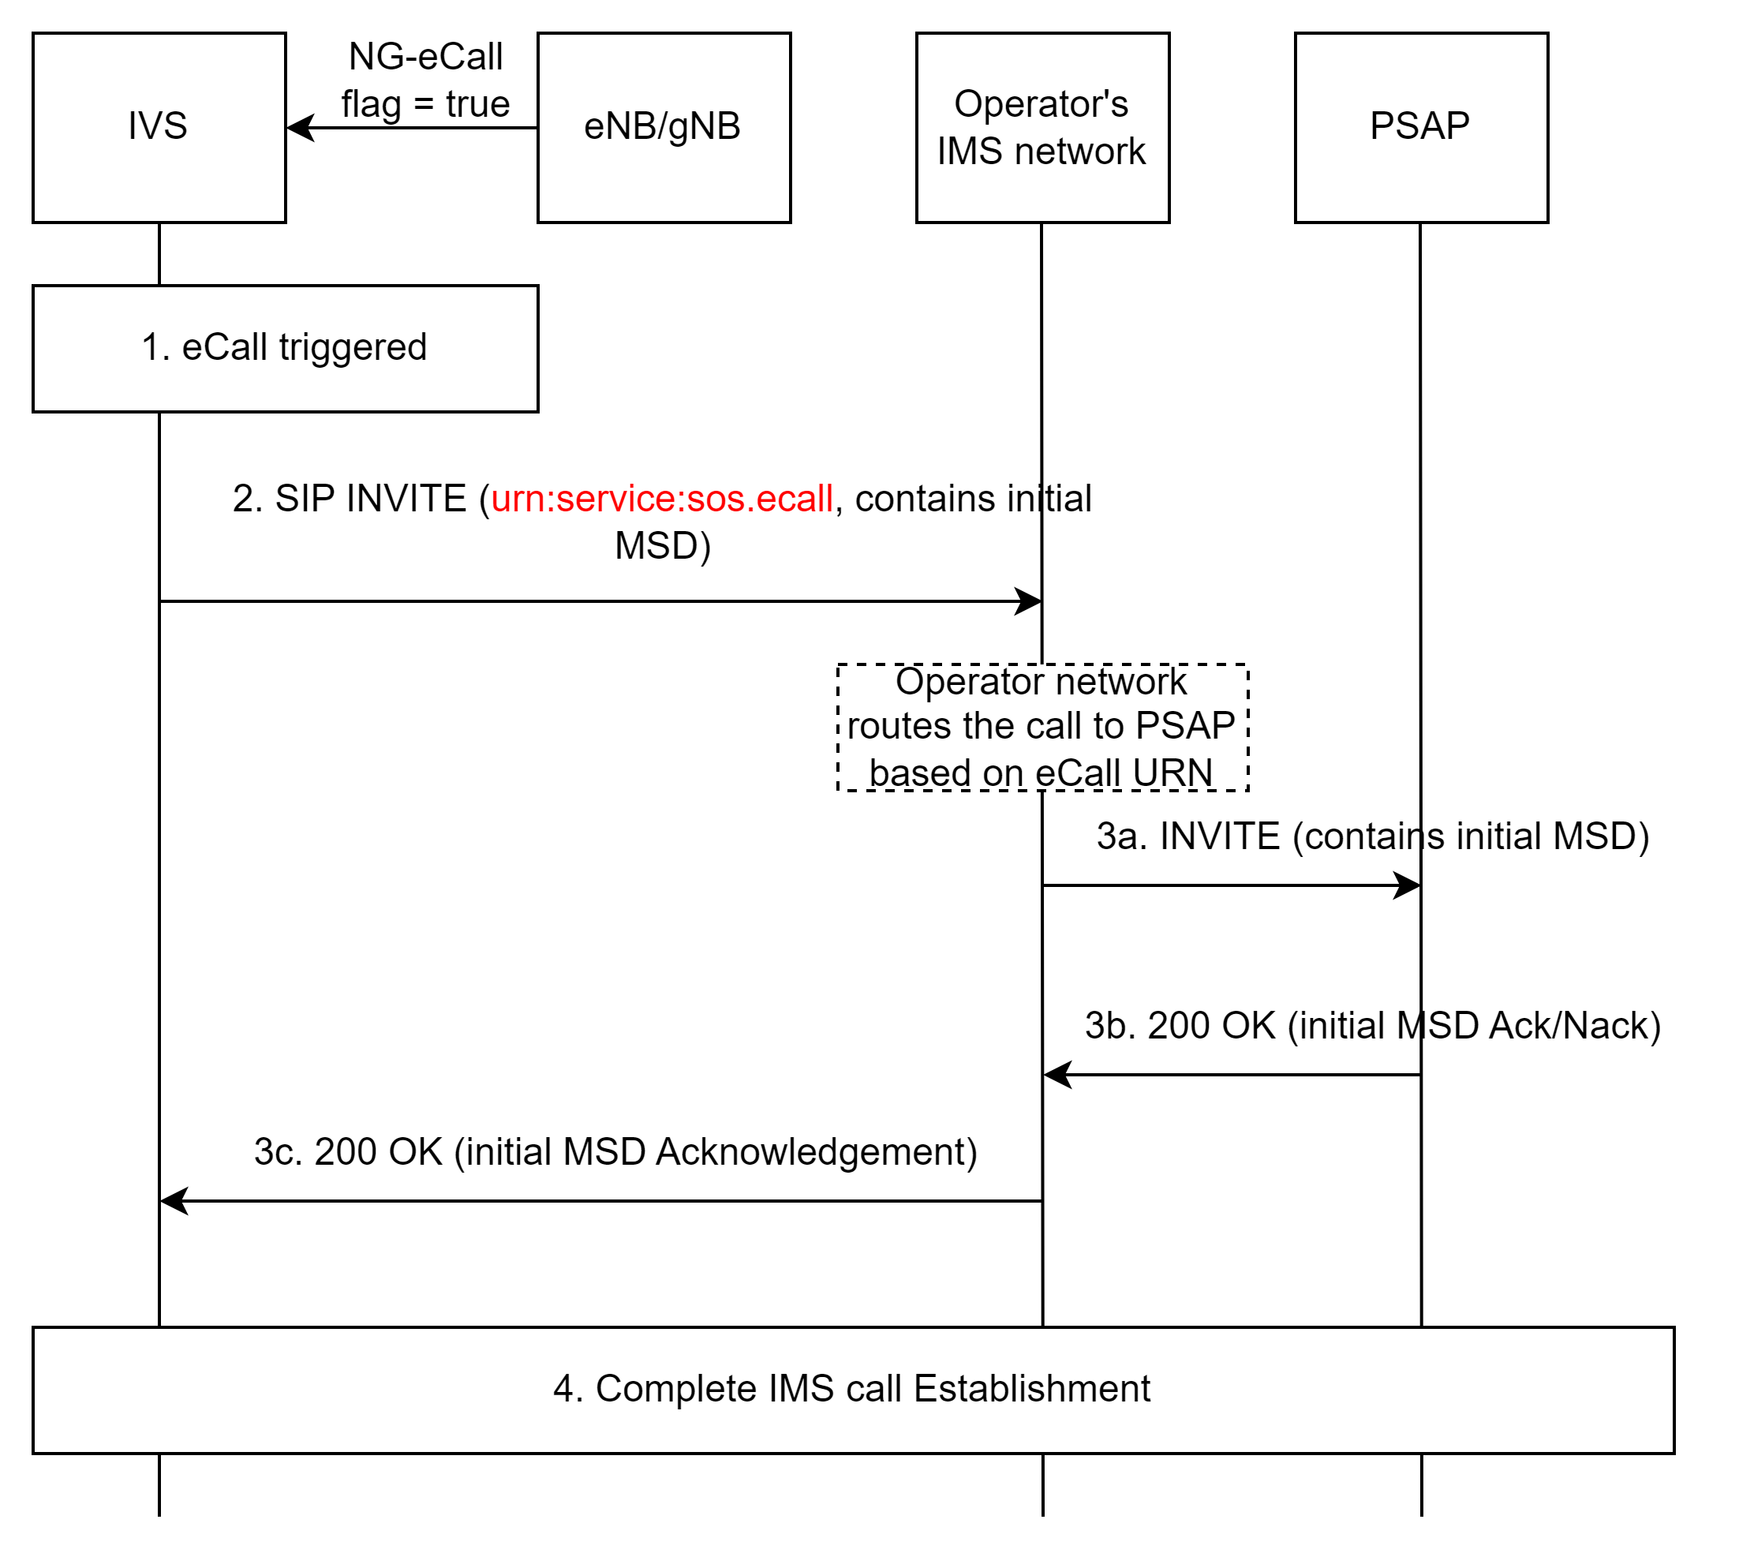
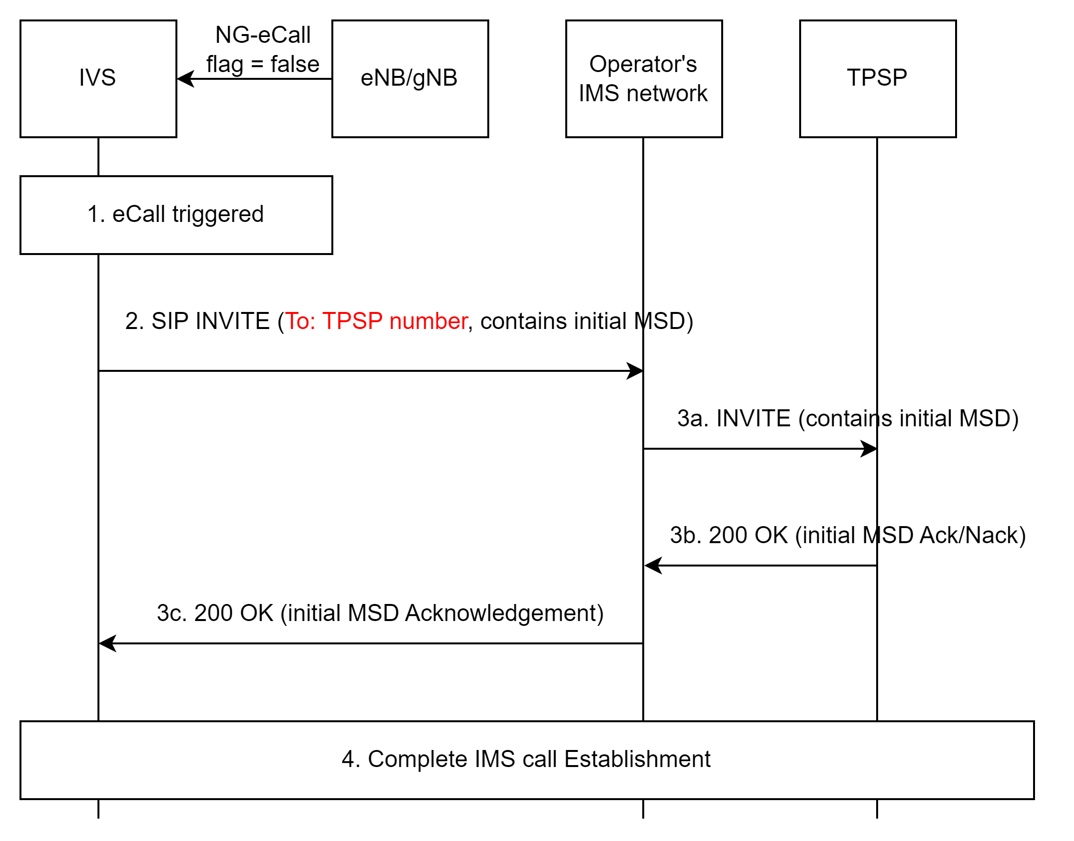
运营商网络支持NG-eCall前后的流程对比
运营商网络支持NG-eCall前：
运营商网络支持NG-eCall后：

Slide 10
附录：SIB1消息中的NG-eCall支持能力指示
3GPP 36.331 (LTE网络)：
SIB1 ::= SEQUENCE {
…
SystemInformationBlockType1-v920-IEs ::= SEQUENCE {
ims-EmergencySupport-r9 ENUMERATED {true} OPTIONAL
}
SystemInformationBlockType1-v1430-IEs ::= SEQUENCE {
eCallOverIMS-Support-r14 ENUMERATED {true} OPTIONAL
}
SystemInformationBlockType1-v1530-IEs ::= SEQUENCE {
ims-EmergencySupport5GC-r15 ENUMERATED {true} OPTIONAL
eCallOverIMS-Support5GC-r15 ENUMERATED {true} OPTIONAL
}
…
}
3GPP 38.331 (NR网络)：
SIB1 ::= SEQUENCE {
…
ims-EmergencySupport ENUMERATED {true} OPTIONAL
eCallOverIMS-Support ENUMERATED {true} OPTIONAL
…
}

